Slide 1

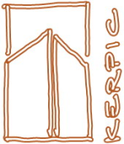
YENİ TEKNOLOJİYLE
ÇAĞDAŞ KERPİÇ EVLER
ESKİŞEHİR, 11 MAYIS 2026
Prof Dr Bilge IŞIK , Neslihan IŞIK
isik.bilge@gmail.com
www.kerpic.org

Slide 2
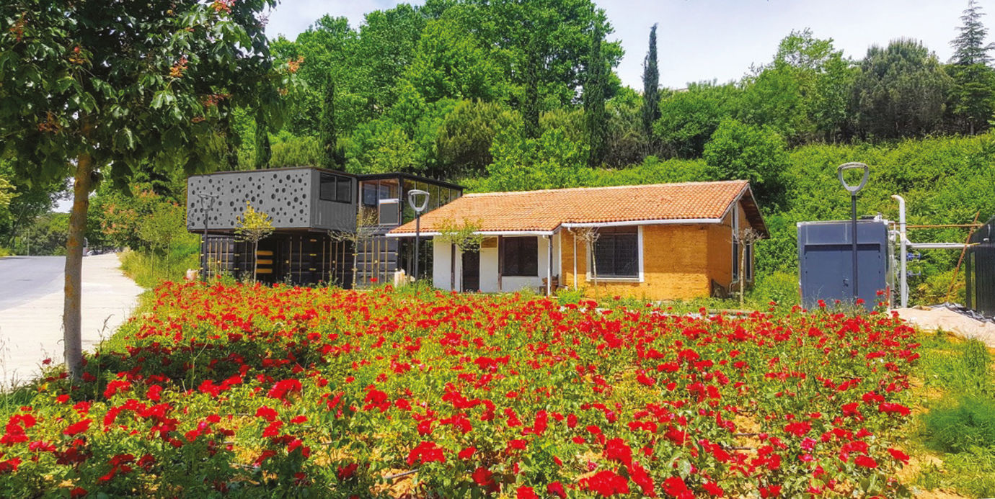
TÜBİTAK INTAG TOKİ 622 PROJE – 1995-2025

Slide 3
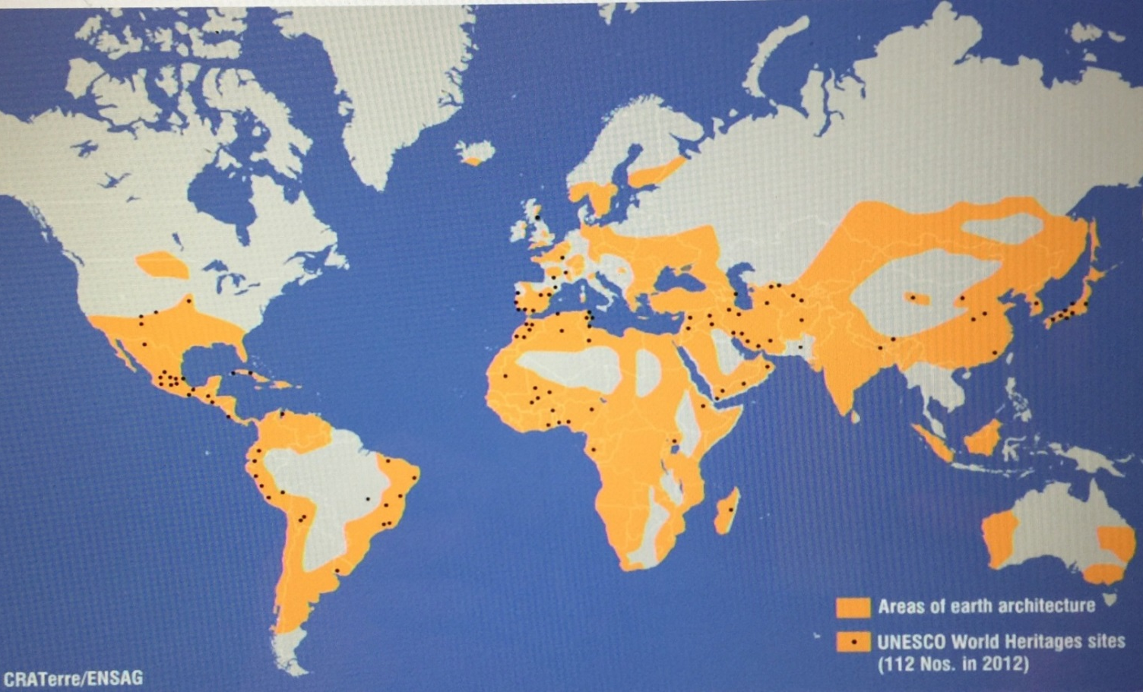
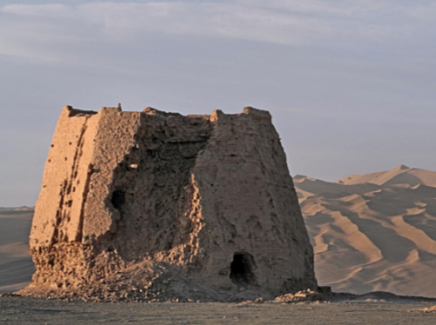
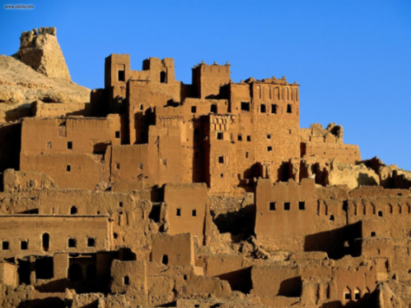
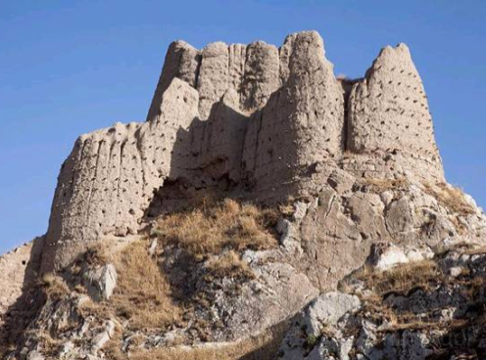
Dünya nüfusunun 1/3’ü kerpiç yapılarda yaşıyor
MÖ.2 yy. Çin Kalesi
MS. 8 yy. Fas
MÖ. 9 yy. Van Kalesi

Slide 4
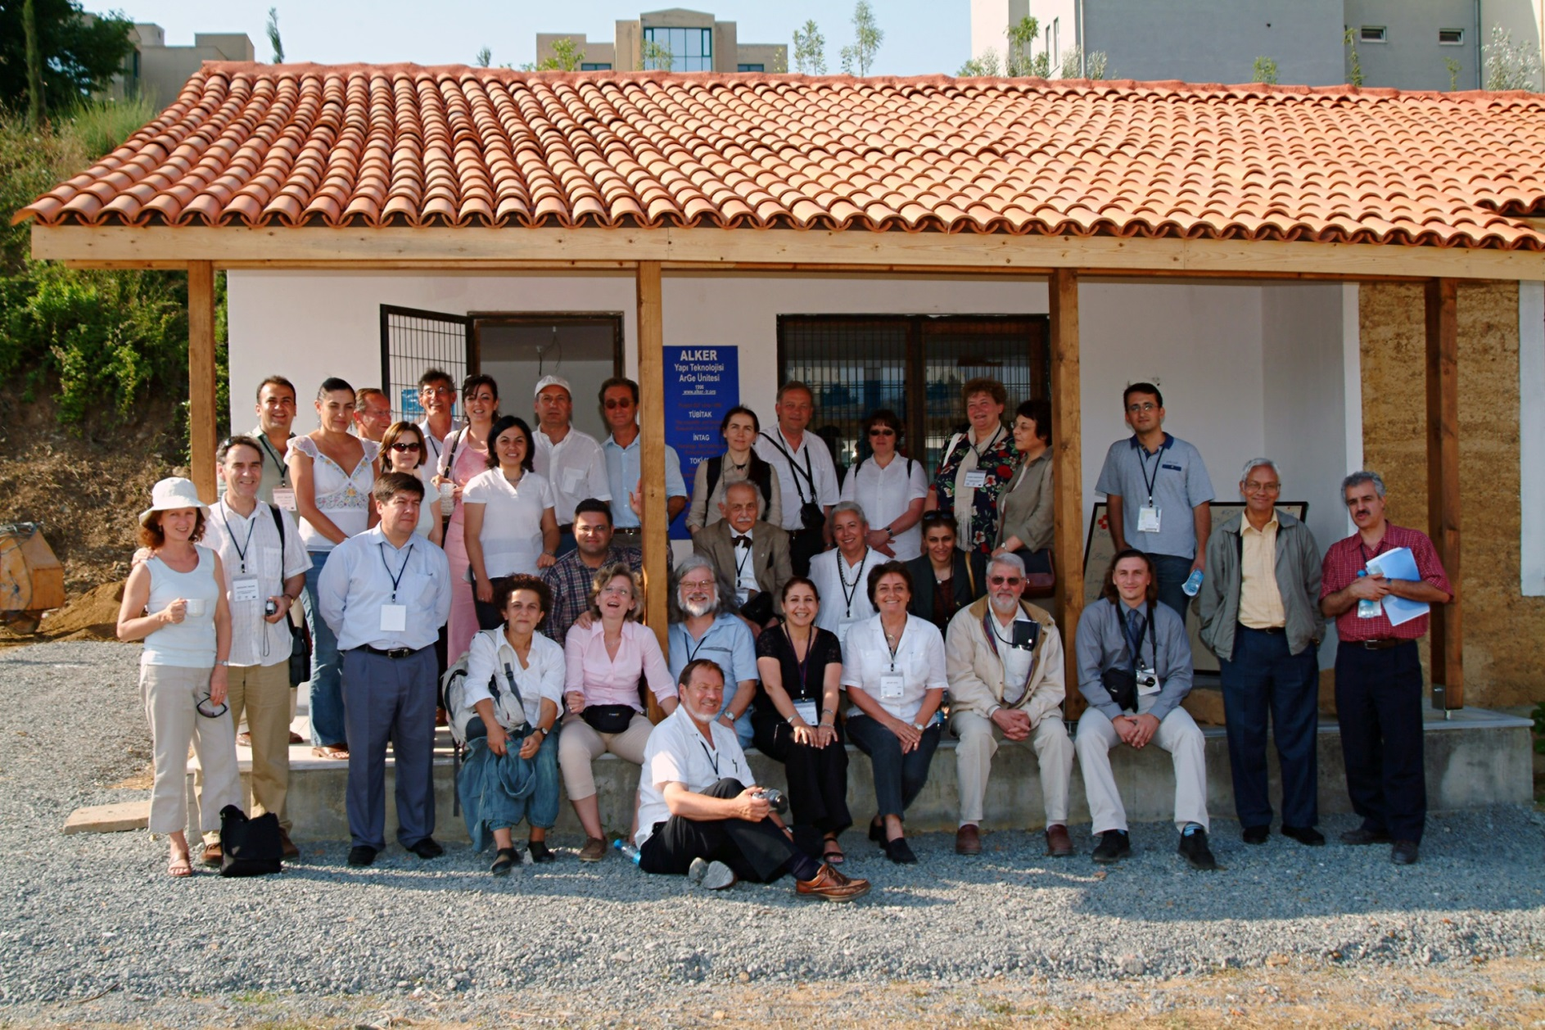
1996 HABİTAT II
Enstitü Toplantısı
ICOMOS ISCEAH, Fransa
CRATerre, Fransa
Dachverband Lehm, Almanya
EarthUSA, Amerika

Slide 5
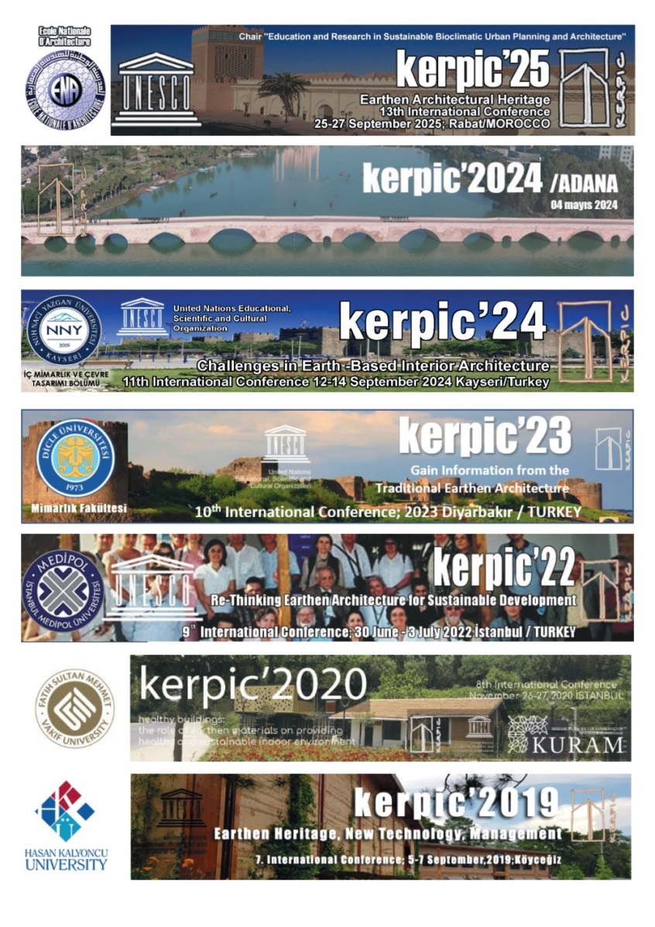
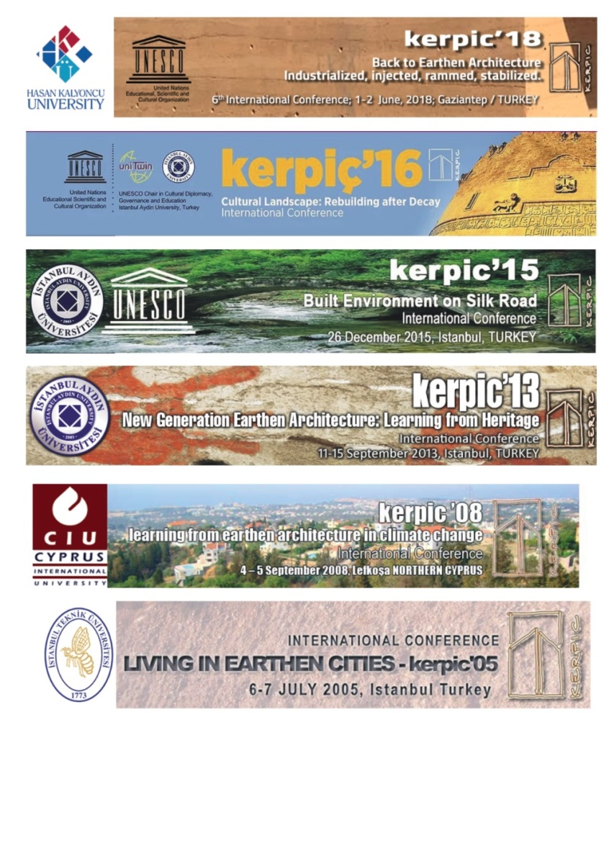
KERPİC Akademi Uluslararası Konferanslar
Prof. Dr. Bilge IŞIK isik.bilge@gmail.com www.kerpic.org
UNESCO ICOMOS ISCEAH Bilim Kurulu Türkiye temsilcisi1970 DGSA (y.mimar)
1975-78 YıldızTeknikUni,
1978-2010 İTÜ;
1998 Yeditepe Üni;
2007-12 UKÜ-Kıbrıs;
Altınbaş Üni.
2012-17 İst.AydınÜni
2017-20 Hasan Kalyoncu Üni Gaziantep
2019- Medipol Üni Ist
Uluslararası Konferanslar
www.kerpic.org/2005
www.kerpic.org/2008 Kıbrıs
www.kerpic.org/2013
www.kerpic.org/2015
www.kerpic.org/2016
www.kerpic.org/2018
www.kerpic.org/2019 Köyceğiz
www.kerpic.org/2020
www.kerpic.org/2022
www.kerpic.org/2023
www.kerpic.org/2024 Adana
www.kerpic.org/2024 Kayseri
www.kerpic.org/2025 Morocco

Slide 6
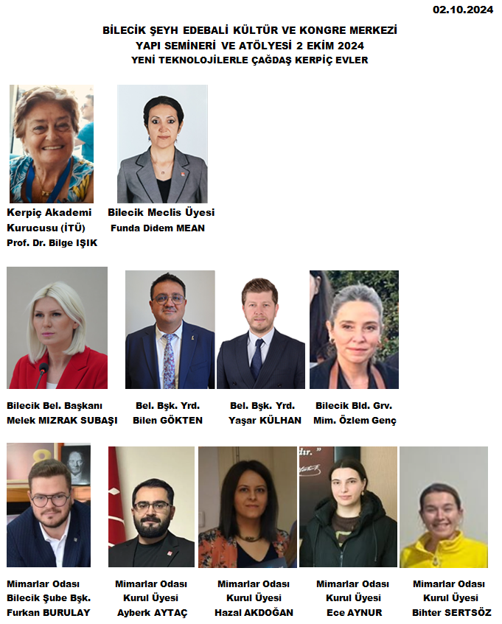
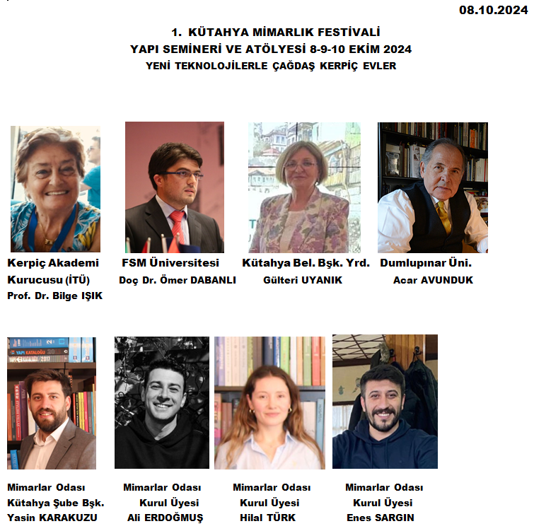
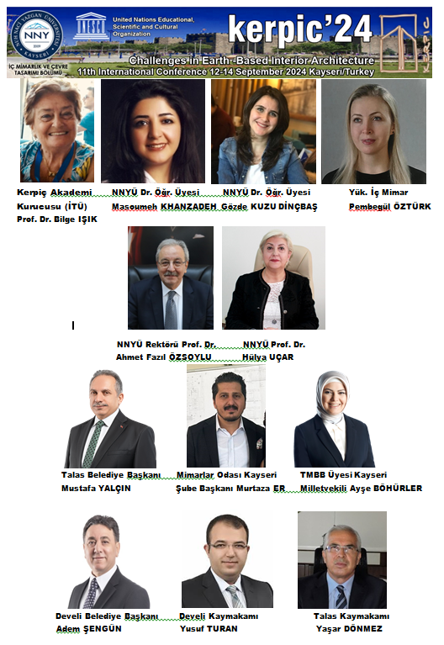
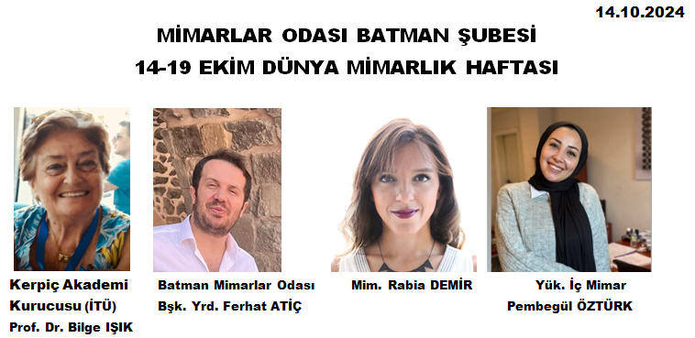
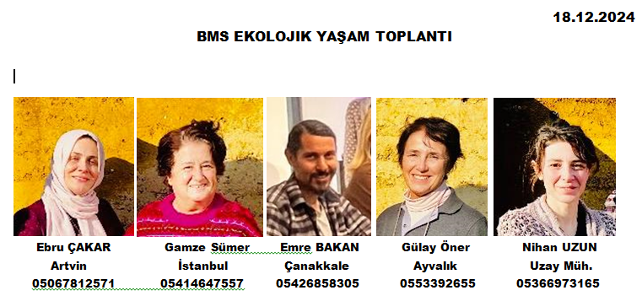
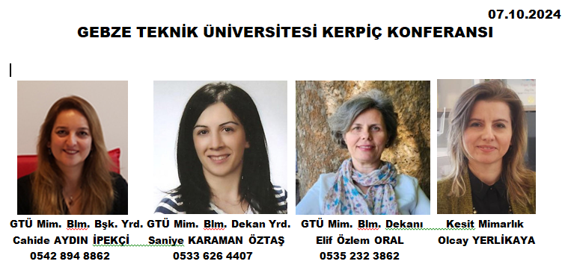
KERPİC Akademi Ulusal Konferanslar

Slide 7
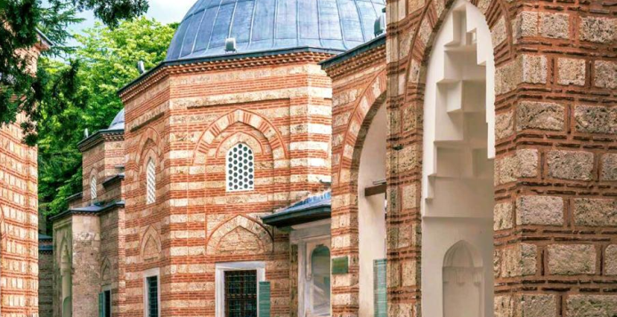
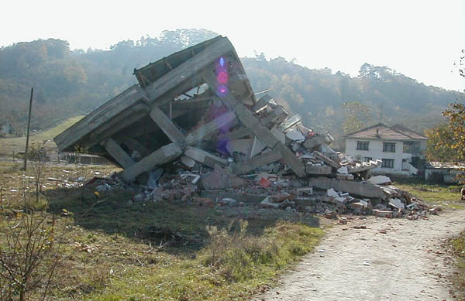
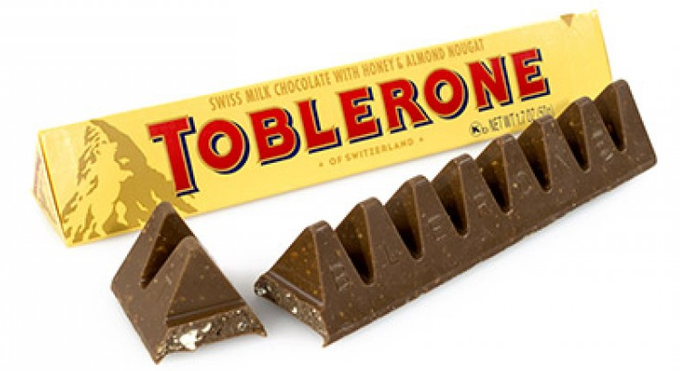
Deprem Güvenli İnşaat Teknolojisi bilinmeli ve uygulanmalıdır
Tarihi Binalar depreme dayanıklıdır. Duvar katmanları taş(güçlü) ve tuğla(düşük mukavemet). Deprem yanal kuvveti düşük mukavemetli yanal alanlarda emilir.
Çikolata endüstrisi kuvvetin nerede etki edeceğini ve kırılacağını tasarlar.

Slide 8
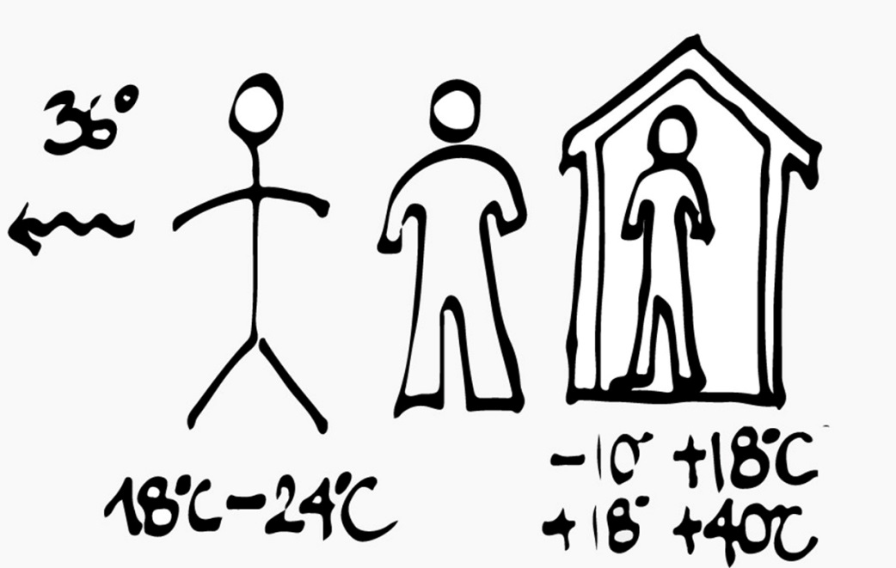
Günümüzde Kerpiç Teknoloji
Sağlıklı
Toprak duvar doğal nem dengesi sağlar.Isıyı dengeleyerek doğal klima sağlar.İnsan sağlığını korur (doğal beslenme gibi)
Sürdürülebilir – Sıfır Atık, Sıfır Karbon Ayak izi
Enerji Verimliliği – daha az enerji kullanır
Fosil yakıt kullanımını azaltırDoğal çevreyi kirletmez – ​​plastik kullanımını azaltırAile bütçelerini ve ulusal bütçeleri korur
Dayanıklı – Uzun ömürlü / Durabilite
Deprem Güvenli – Yatay esneklik, enerji dağılımı
Çağdaş – Endüstriyel İnşaat Tekniği

Slide 9
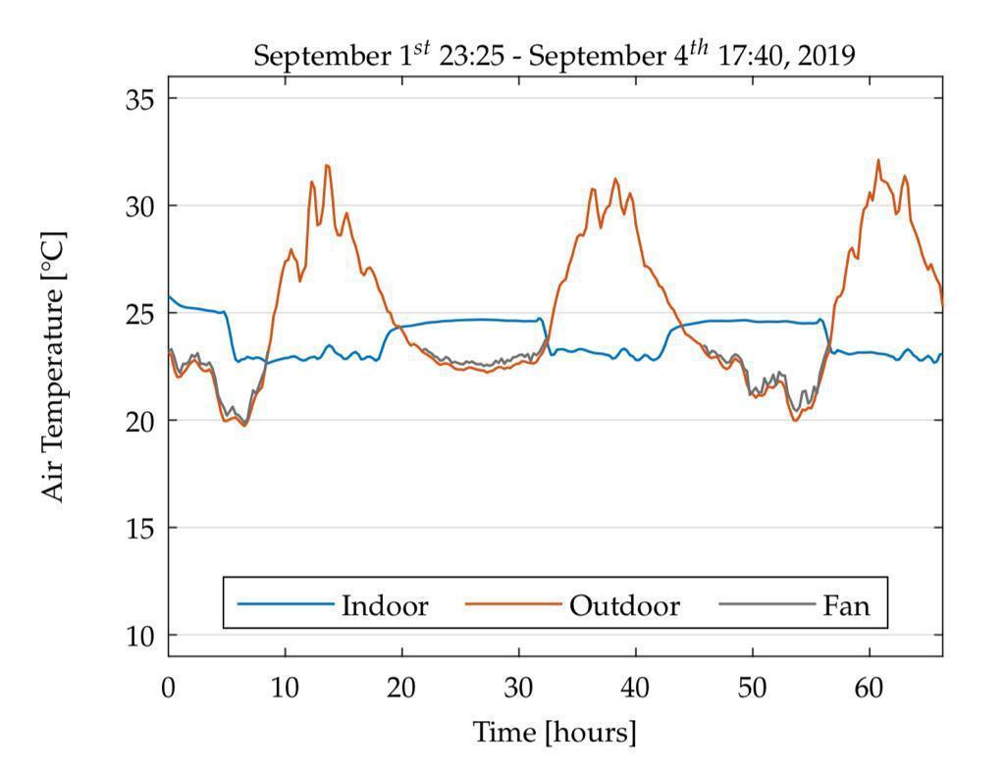
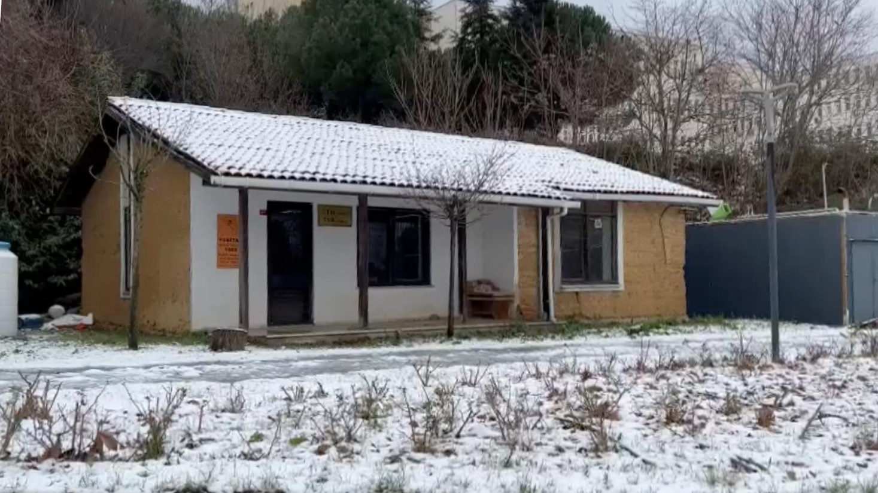
Çağdaş Kerpiç Enerji Verimliliği / ISI Yalıtımı
TUBITAK 622 no Araştırma Binası
1995 yılında inşa edilen araştırma binası
1996’a Habitat mimarlarına ev sahipliği yapmıştır.
1999 depreminde herhangi bir hasar almamıştır.
Kerpiç İklimlendirme
Araştırma binası iç ve dış ısıl değerlerin ölçüm sonuçları.

Slide 10
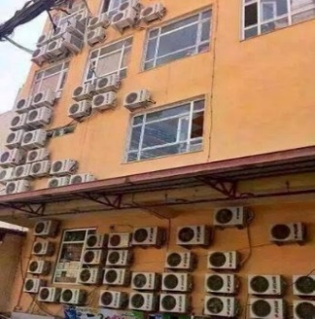
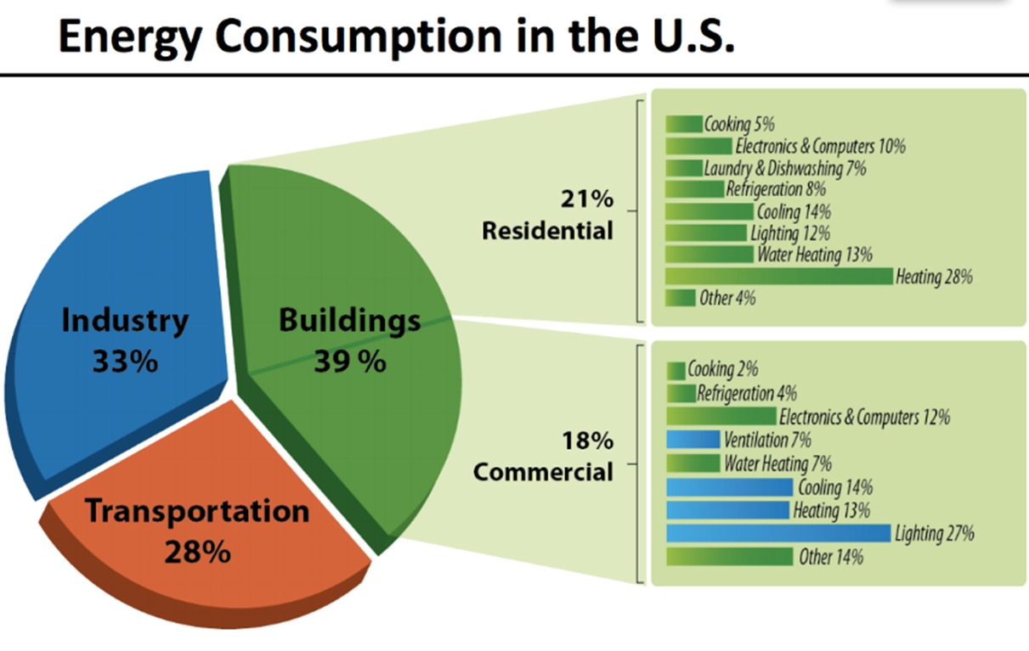
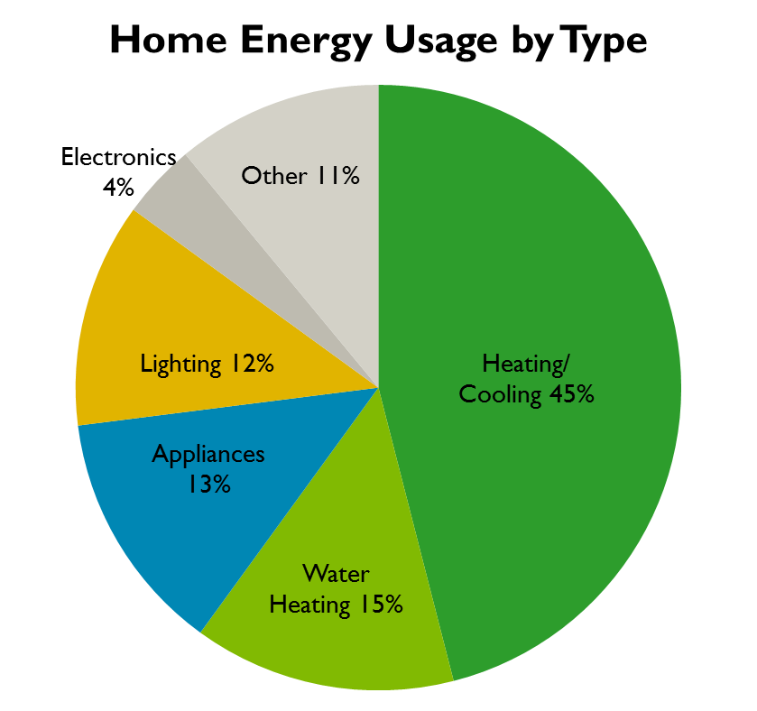
Dünya enerji kaynaklarının çoğunluğu Yapılaşma sektörü tarafından kullanılmaktadır.
Amerika’da Yapılaşma Sektörü enerji kullanımı %39
Türkiye'de %47

Slide 11
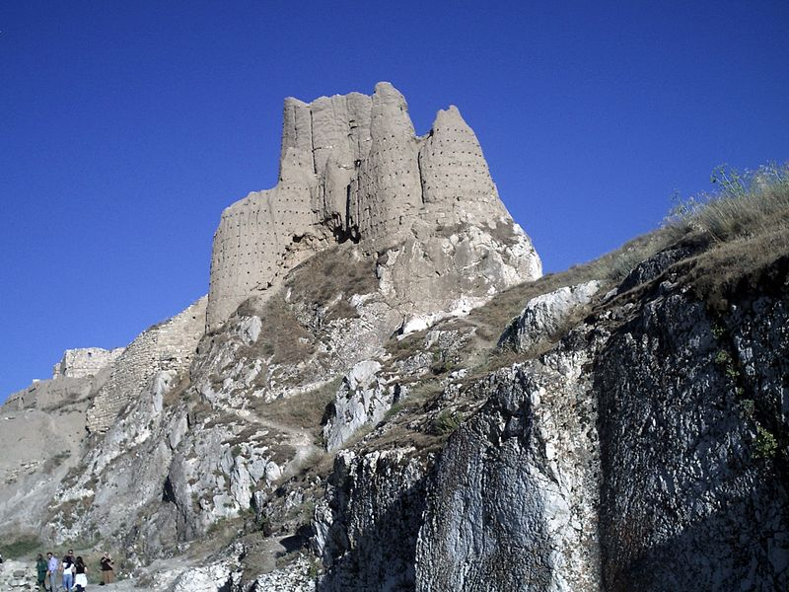
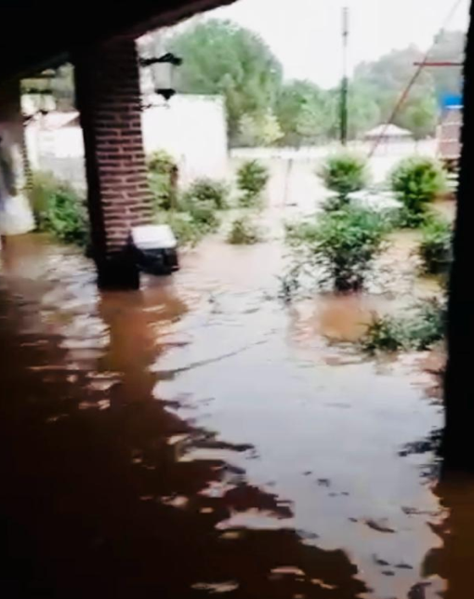
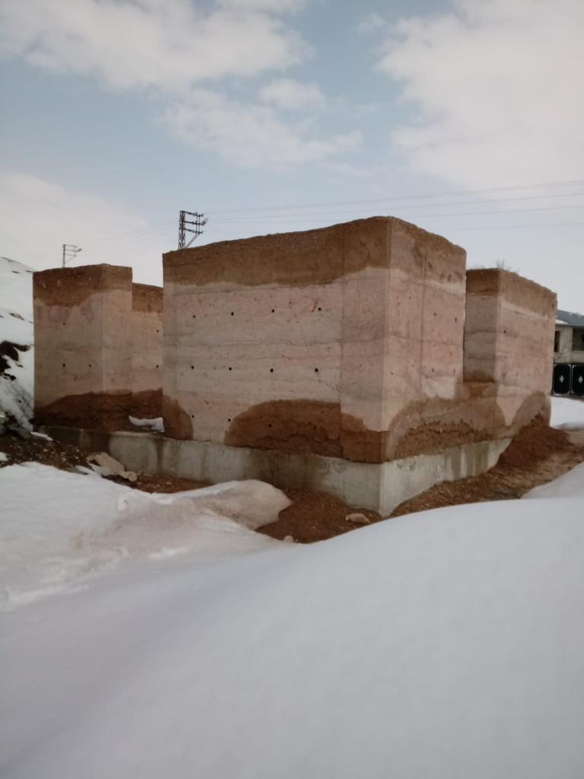
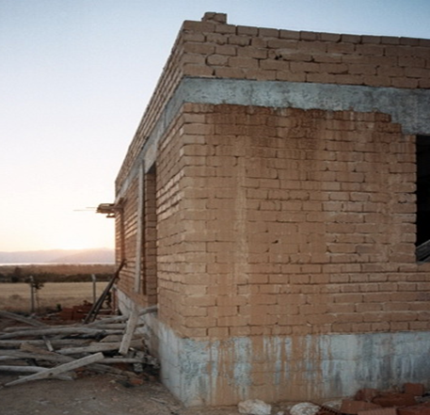
Çağdaş Kerpiç Dayanıklılık / Durabilite
Alçı-Kireç Stabilizasyonu: Yüzde
İçerik | % ağırlık | Pratik Ölçüler
Toprak | 100 | 2 dolu el arabası
Alçı | 10 | 4 dolu kürek
Kireç | 2 (zaman) | 1 dolu kürek
Su | 18-20 | 1 kova
1
VAN Kalesi ; 3000 yıl önce
Stabilizasyon yapılmadan yapılan toprak yapılar sudan zarar görmektedir. (3)
Alçı Stabilize Toprak Özel.
Su, Yağmur ve Sel Dayanıklılığı (1)
Kar ve Don Dayanıklılığı (2)
İç mekan iklim performansı
Endüstriyel İnşaat Teknolojisi
Deprem Güvenliği
2
3

Slide 12
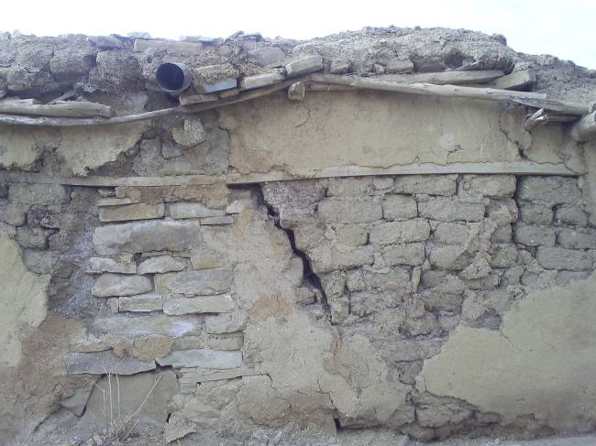
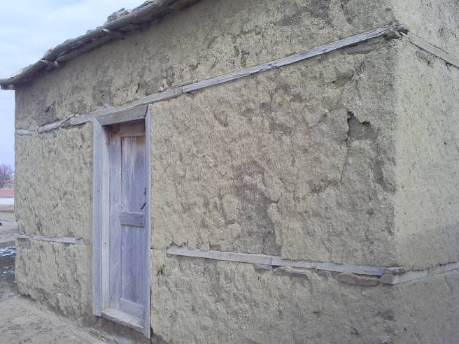
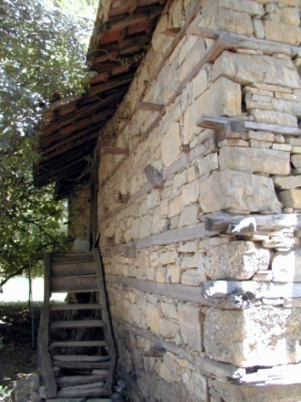
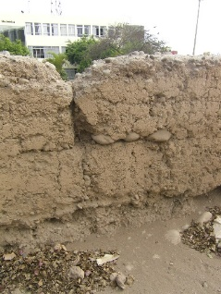
Traditional Earthquake Safety
Tarihi toprak duvar
Türkiye'de Yatay Katman
Lima’da Tarihi Duvarda Yatay Katmanlar

Slide 13
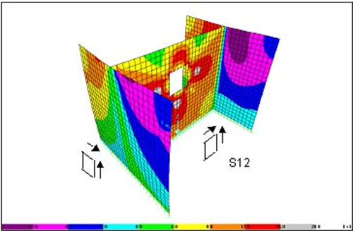
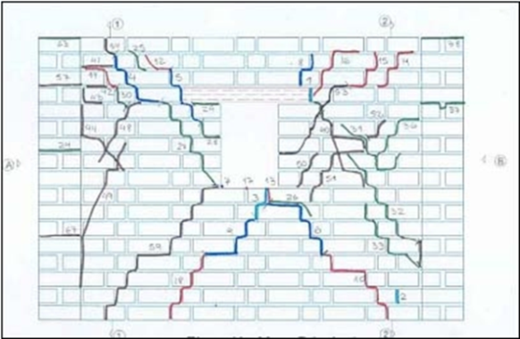
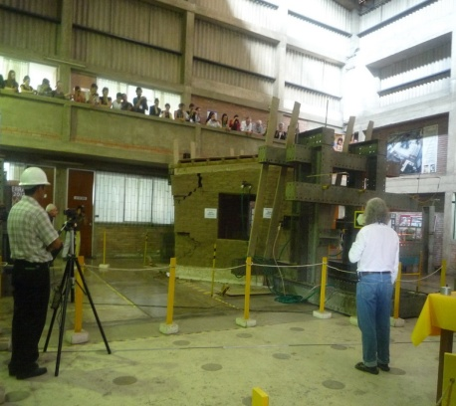
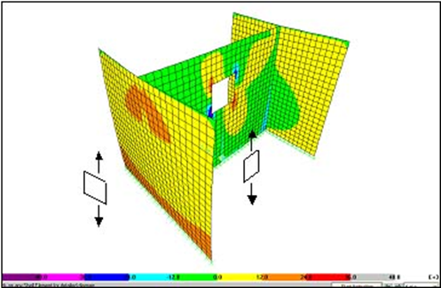
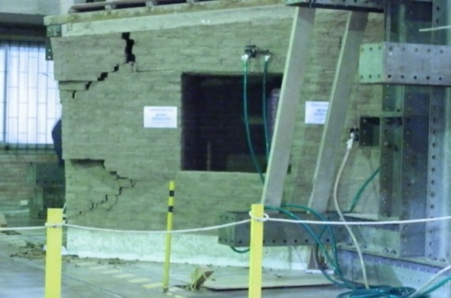
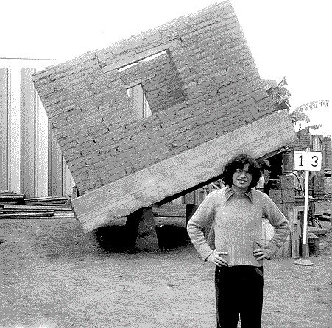
Uluslararası Deprem Güvenlik Çalışmaları
Peru, Lima PUPC Üniversitesi: Yatay katmanı olmayan toprak duvarda deprem testi
Yatay Kuvvet
Düşey Kuvvet
Peru - 2012 Nisan
M. Blondet, D. Torrealva, G. Villa García, F. Ginocchio,
I. Madueño
(Peru Katolik
Üniversitesi)
Yatay esnek tabaka olmadan yük bariyeri duvarı

Slide 14
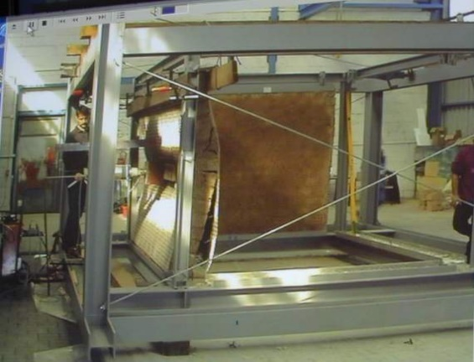
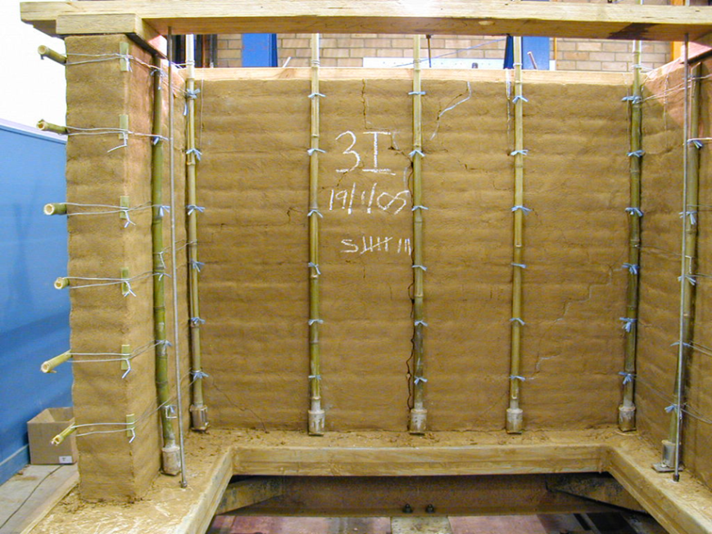
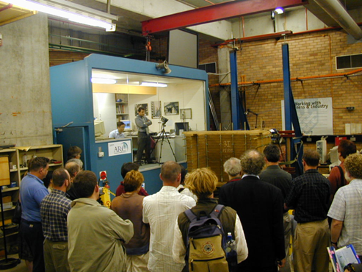
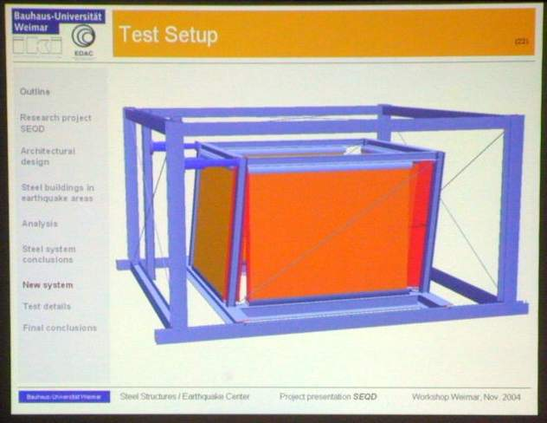
Uluslararası Deprem Güvenlik Çalışmaları
1- 19-21 Ocak 2005 EarthBuilt, Sidney, Uluslararası Konferanslar, Bambu Takviyeli
3
1
2
3
2- Avustralya, 19.01.2005 “EarthBuild Konferansı”
M.Blondet,D.Torrealva,G.Villa García,F.Ginocchio,I.Madueño (Peru Katolik Üniversitesi)“Deprem Bölgelerinde Güvenli Kerpiç Evlerin İnşasında Endüstriyel Malzemelerin Kullanımı”
3 1-2 Kasım 2004, Almanya, Uluslararası Konferans / Çalıştay: Bauhaus-Universitat Weimar Yüzey güçlendirme

Slide 15
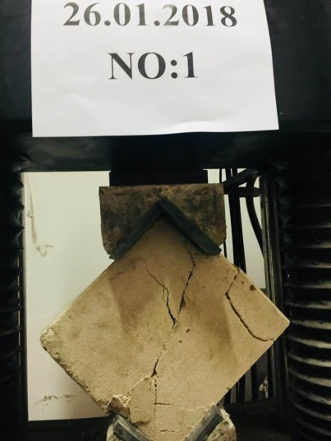
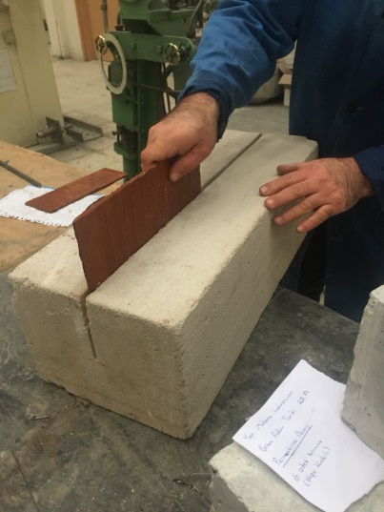
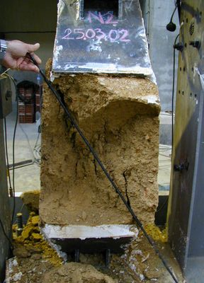
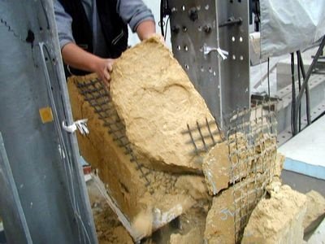
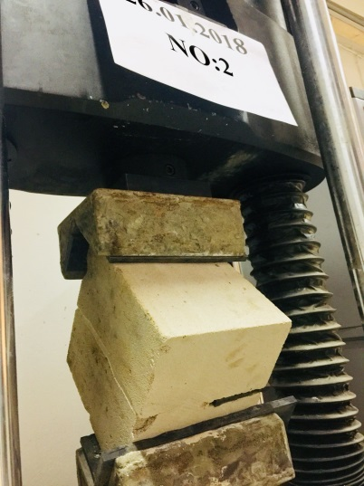
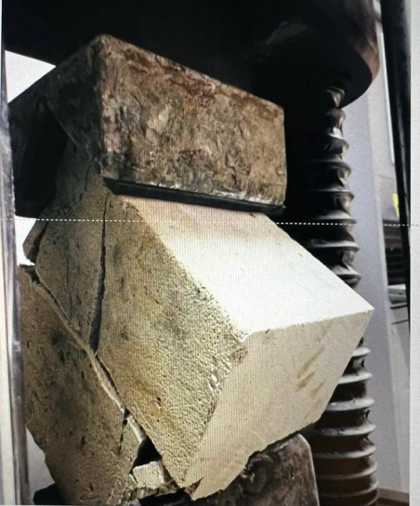
ITU Deprem Güvenlik Çalışması
1 - Çapraz çatlak, ITU Laboratuvar testi (2002)
Yatay esnek tabaka olmadan yük engelleme duvarı
2 - Yatay tabakada çatlak, ITU Laboratuvar testi (2002)
Yatay esnek tabaka ile yük engelleme duvarı
1
2

Slide 16
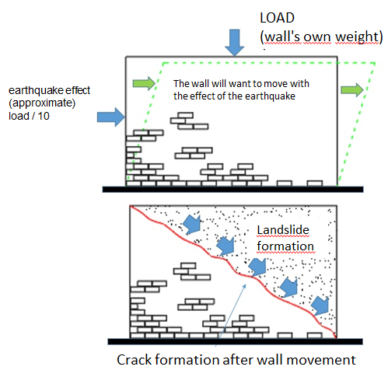
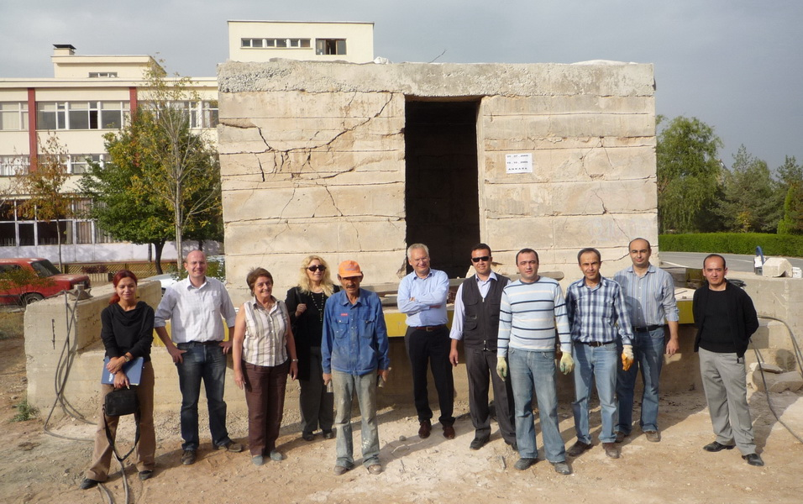




Sarsıntı Masası Testi 2009 – ANKARA Afet İşleri Müdürlüğü, 8 adet 7 Richter ölçeği deprem sonrası
Hazırlıksız bir yığma yapıda diyagonal kırıklı deprem hasarı

Slide 17
TOPRAK ENDÜSTRİYEL YAPI TEKNOLOJİSİ
GELENEKSEL KERPİÇ
2. ÇAĞDAŞ TOPRAK İNŞAATI
Depreme Dayanıklı
Dayanıklı – Uzun ömürlü
Hızlı İnşaat
2.1. Tokmaklanmış Toprak
2.2. Toprak Blok Endüstriyel Üretim
2.3. Kalıba püskürtme duvar inşaatı (Shotcrete)
Sağlıklı
Toprak duvar doğal nem dengesi sağlar. Isıyı dengeleyerek doğal klima sağlar. İnsan sağlığını korur (doğal beslenme gibi)
Sürdürülebilir
Enerji Verimliliği – daha az enerji kullanır
Fosil yakıt kullanımını azaltır. Doğal çevreyi kirletmez. Plastik kullanımını azaltır. Aile bütçesini ve ulusal bütçeyi korur.

Slide 18



İNŞAAT TEKNOLOJİSİ
GELENEKSEL KERPİÇ
Toprak + Saman + Su
Yoğun emek
Uzun üretim dönemi
Maliyetli
Bir evin üretimi: Tüm yaz dönemi
Geleneksel Kerpiç (30% kil)-saman
Havuzda tutuldu
Şekillendirildi
Harman zeminine serildi
Üstten alta kurutuldu
İnşaata hazır
Duvar işçiliği + harç + işçilik

Slide 19





İNŞAAT TEKNOLOJİSİ
GELENEKSEL KERPİÇ
2. ÇAĞDAŞ TOPRAK KONSTRÜKSİYON
2.1. Tokmaklanmış Toprak
Toprak + %10 Alçı + %2-5 Kireç
2.1.RAMMED TOPRAK İNŞAATI
İTÜ Maslak,1995 TÜBİTAG İNTAK TOKİ 622
Form sıkıştırma 45 m3 ev duvarları
4 işçi üretim 11 gün
Alçı Kireç Toprak (%10 Kil)
Kuru karışım
Islak karışım
Kalıba sıkıştırma

Slide 20




İNŞAAT TEKNOLOJİSİ
GELENEKSEL KERPİÇ
2. ÇAĞDAŞ TOPRAK KONSTRÜKSİYON
2.1. Tokmaklanmış Toprak
2.2.Toprak Blok Endüstriyel Üretim
2.3. Kalıba püskürtme duvar inşaatı (Shotcrete)
2.2.ENDÜSTİRİYEL BLOK ÜRETİMİ
Urfa GAP İdare Binası 2000

Slide 21






2.3. SHOTCRETE
İTÜ İnşaat Laboratuvarı 1990
DELTA Şirketi, Sahibi Haluk Yurttutan
Ankara Afet İşleri 2009

Slide 22


Deprem Güvenli Çağdaş Kerpiç

Slide 23





Deprem Güvenli Çağdaş Kerpiç
08.04.2025 - Sarsma Tablası Deneyi için Alçılı Toprak Duvar İnşaatı
Toprak Harç Sıkıştırma
PERİ Kalıp Kurulumu
PERİ Kalıp Yağlama
Alçı, Kireç Harç Karıştırma

Slide 24



Deprem Güvenli Çağdaş Kerpiç

Slide 25



Deprem Güvenli Çağdaş Kerpiç

Slide 26




TOPRAK YAPI ÖRNEKLERİ
1997
Altınoluk
180 m2

Slide 27









TOPRAK YAPI ÖRNEKLERİ
2012- Viranşehir Toprak Yapı, Ev Sahibi İnşaat

Slide 28





TOPRAK YAPI ÖRNEKLERİ
2009 - Samsun, Toprak Blok dolgu projesi

Slide 29




TOPRAK YAPI ÖRNEKLERİ
2015 - Göbeklitepe Ziyaretçi Merkezi,
Proje: Kreatif Mimarlık

Slide 30






TOPRAK YAPI ÖRNEKLERİ
2015 - Köyceğiz BKM Film Yaylası, Yaklaşık 2000 m2

Slide 31




TOPRAK YAPI ÖRNEKLERİ
1994 - Cengiz Bektaş
Saklıköy At Çiftliği
Geleneksel Adobe Brick

Slide 32







2012
Kıbrıs Dilekkaya
TOPRAK YAPI ÖRNEKLERİ

Slide 33




TOPRAK YAPI ÖRNEKLERİ
2019 - Van, Muhtar Ofisi

Slide 34




TOPRAK YAPI ÖRNEKLERİ
Plan 6 x 5 m= 30 m Yükseklik 5x30= 150 m2
Kalınlık 0,5 = Duvar 75 m3
Püskürtme beton özelliği 15 m3/saat 75m3: 15= 5
Bina inşaatı Süre 5 saat = bir gün

Slide 35


TOPRAK YAPI ÖRNEKLERİ
2022
Perma Doğa Anaokulu,Bahçeşehir

Slide 36





TOPRAK YAPI ÖRNEKLERİ
ÇİN, MEKSİKA
ABD – NAPA Vadisi
İRAN
AMERİKA – NAPA Vadisi
ÇİN
MEKSİKA
İRAN

Slide 37




TOPRAK YAPI ÖRNEKLERİ
1995 - ABD, NAPA Valley Villa, Avustralya, Villa

Slide 38




TOPRAK YAPI ÖRNEKLERİ
HASTANE • ENTEBBE, UGANDA
Mimarlar: Renzo Piano Building
Alan: 9695 m² Yıl: 2020

Slide 39

TÜBİTAK INTAG TOKİ 622 PROJE – 1995-2025

